Slide 1
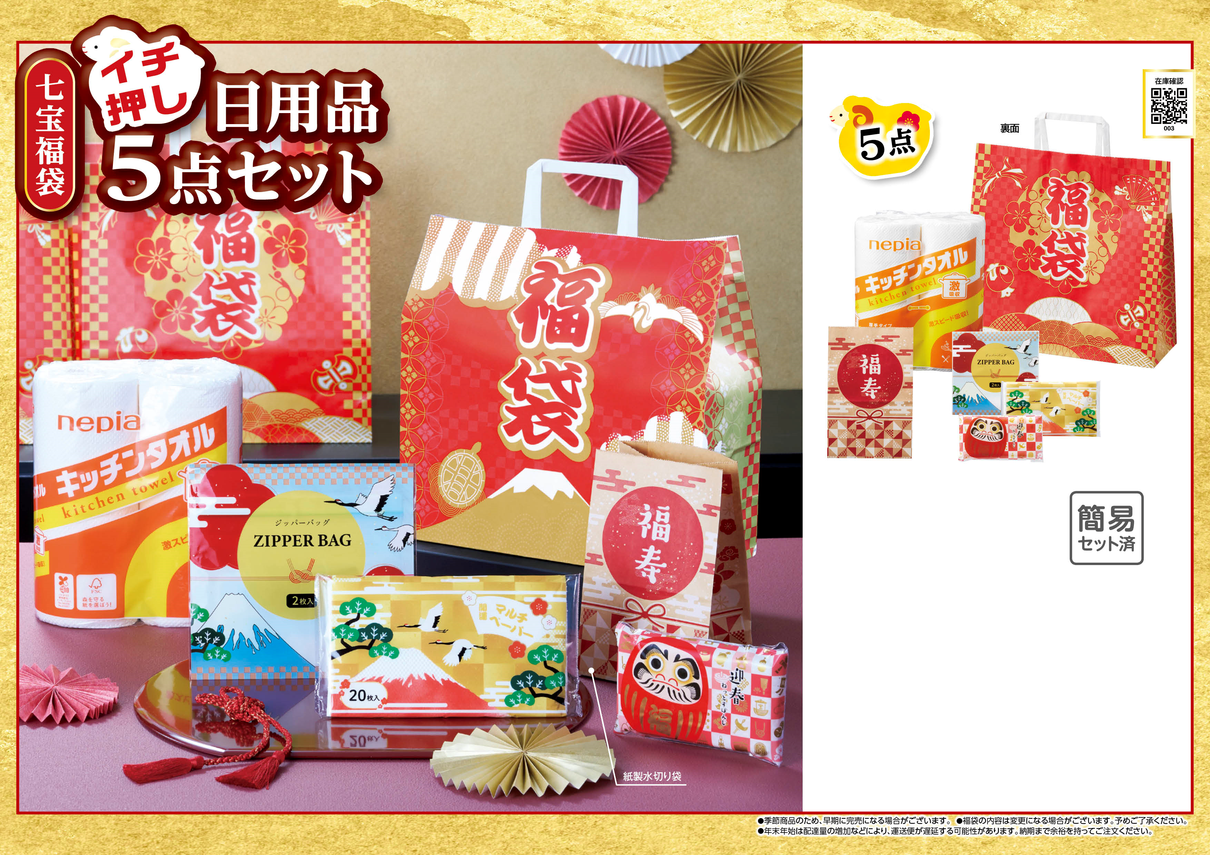
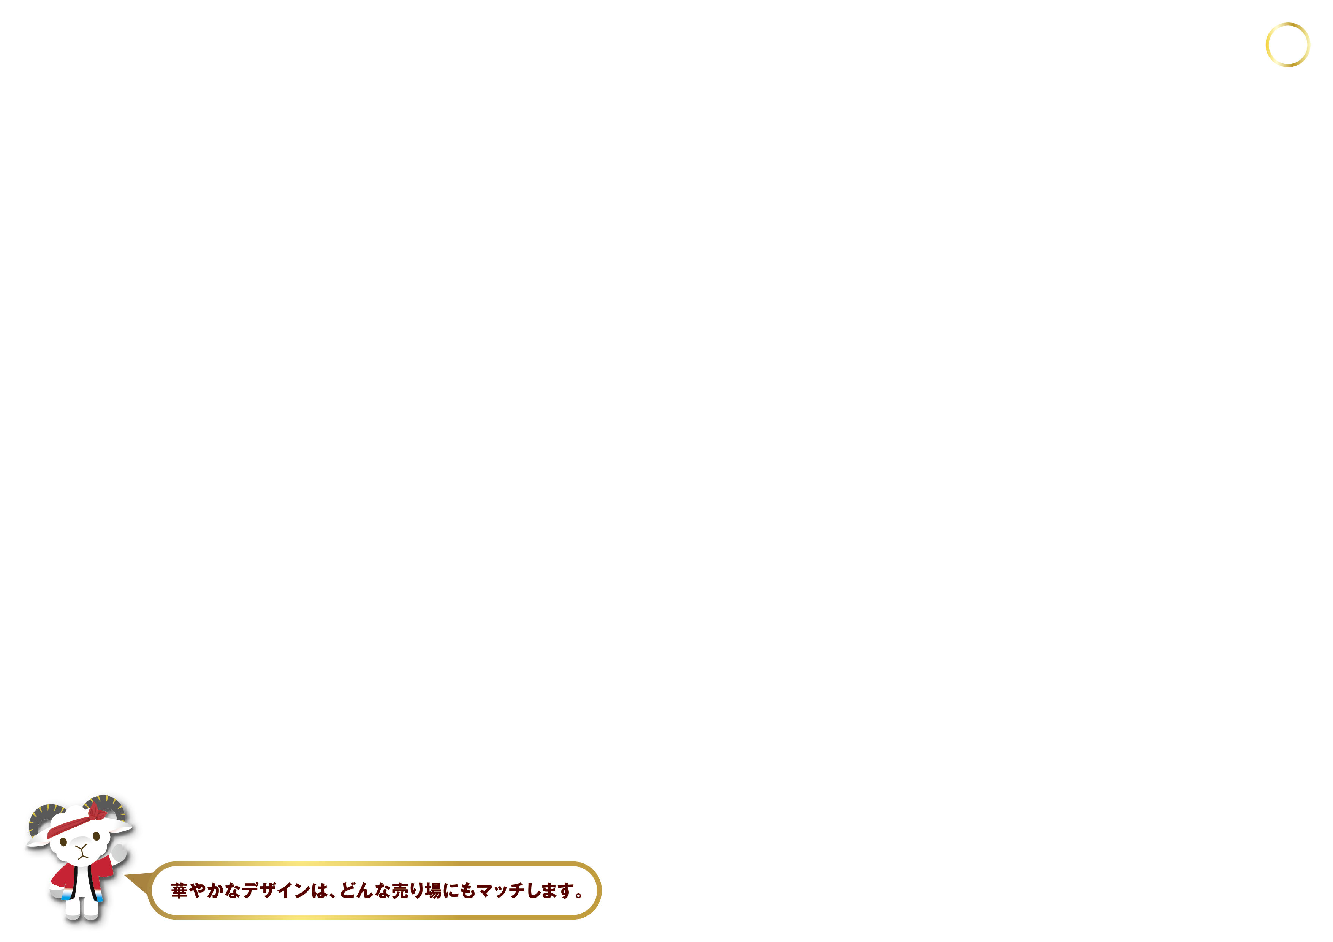
3
七宝福袋
イ チ 押 し！
日用品5点セット
ご提供価格
61382
￥428
税
別
受注単位商品サイズ個装形態
24セット
紙袋／310×320×115mm
透明袋（紙袋同梱）
カートン割れ不可

